Slide 1
Konsep Elastisitas: Permintaan dan Penawaran
Pertemuan 4
TIM PENGAMPU EKONOMI MANAJERIAL

Slide 2
Pokok Bahasan
Contoh analisis elastisitas permintaan
Tiga konsep elastisitas permintaan
Jenis elastisitas permintaan
Kurva permintaan dan elastisitas permintaan
Faktor-faktor yang mempengaruhi elastisitas permintaan
Elastisitas penawaran
Kurva penawaran dan elastisitas penawaran
Faktor-faktor yang mempengaruhi elastisitas penawaran

Slide 3
Buku Pedoman
N Gregory Mankiw
(2008) Principles of Microeconomics, 5 ed, Mason, Ohio: South- Western Cengage Learning
Walter Nicholson; Christopher Snyder
2008). Microeconomic Theory: Basic Principles and Extensions, 10th ed, Ohio: Thomson South-Western
Sadono Sukirno
(1994) Mikro Ekonomi, Teori Pengantar, Jakarta: PT Raja Grafindo Persada
Boediono
Seri Sinopsis Pengantar Ilmi Ekonomi No. 1: Ekonomi Mikro. Yogyakarta: BPFE UGM

Slide 4
Elastisitas
Tingkat kepekaan (perubahan) suatu gejala ekonomi terhadap perubahan gejala ekonomi yang lain (Meiriki, 2005)
Suatu indikator yang mengukur seberapa responsif jumlah permintaan atau penawaran berubah terhadap salah satu faktor yang menentukan (Mankiw, 2008)
Ukuran kuantitatif yang menunjukkan seberapa besar pengaruh perubahan harga maupun faktor-faktor lain terhadap permintaan atau penawaran dari suatu komoditas (Sukirno, 2019)

Slide 5
Konsep Elastisitas
Konsep elastisitas merupakan analisis untuk menggambarkan derajat kepekaan atau respon dari jumlah barang yang diminta atau ditawarkan, sebagai akibat perubahan faktor yang mempengaruhinya
Berapa persen perubahan jumlah barang yang diminta atau ditawarkan apabila faktor yang mempengaruhinya berubah 1 persen?

Slide 6
Elastisitas Permintaan
Mengukur besarnya perubahan pada kuantitas barang yang diminta, sebagai akibat dari perubahan faktor-faktor yang mempengaruhinya
Faktor-faktor yang berpengaruh pada permintan:
Elastisitas Harga
Harga barang itu sendiri
Perubahan jumlah permintaan akibat dari perubahan harga barang itu sendiri
Elastisitas Harga
Elastisitas Silang
Pendapatan
Harga barang lain
Perubahan jumlah permintaan akibat dari perubahan pendapatan
Perubahan jumlah permintaan akibat dari perubahan harga barang lain

Slide 7
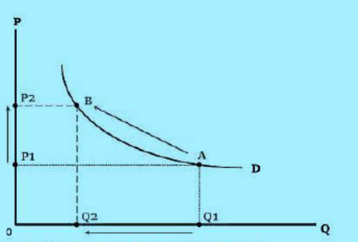
Faktor Penentu Elastisitas Permintaan
Mengukur berapa persen perubahan jumlah permintaan bila harga barang itu sendiri berubah sebesar satu persen.
(Bersifat negatif sesuai dengan hukum permintaan)
1. Persamaan elastistas permintaan (Point Elasticity):
$$Eh=\frac{\% ∆ Q}{\% ∆ P}= \frac{\% Perubahan jumlah barang yang diminta}{\% Perubahan harga barang itu sendiri}$$
Definisi Point Elasticity :
derajat kepekaan perubahan harga pada suatu titik perubahan permintaan
$$Eh= \frac{\frac{Q_{2}−Q_{1}}{Q_{1}}}{\frac{P_{2}−P_{1}}{P_{1}}}x 100\%=\frac{∆Q}{∆P}x\frac{P_{1}}{Q_{1}}$$

Slide 8
Kasus Harga Barang Meningkat
Ketika harga beras mengalami peningkatan dari Rp 3.000 ke Rp 4.000, mengakibatkan permintaannya menurun dari 15.000 kg ke 10.000 kg. berapa tingkat elastisitasnya?
Diketahui: Harga = Rp 3.000 ($P_{1}$) → Rp 4.000 ($P_{2}$)
Permintaan = 15.000 kg ($Q_{1}$) → 10.000 kg ($Q_{2}$)
Dijawab:
$$Tanda negatif dalam hasil perhitungan$$
$$koefisien elastisitas menunjukkan hubungan$$
$$yang berlawanan$$
$$Eh=\frac{\% Perubahan jumlah barang yang diminta}{\% Perubahan harga barang itu sendiri}$$
$$Eh= \frac{\frac{10.000−15.000}{10.000}}{\frac{4.000−3.000}{3.000}}x 100\%=\frac{−5.000}{1.000}x\frac{3.000}{15.000}$$
$$Artinya:$$
Perubahan (peningkatan) harga beras sebesar 1 persen mengakibatkan perubahan (penurunan) permintaan beras sebesar 1 persen
$$Eh=−1$$

Slide 9
Kasus Harga Barang Menurun
Ketika harga beras mengalami penurunan dari Rp 4.000 ke Rp 3.000, mengakibatkan permintaannya meningkat dari 10.000 kg ke 15.000 kg. Berapa tingkat elastisitasnya?
Diketahui: Harga = Rp 4.000 ($P_{1}$) → Rp 3.000 ($P_{2}$)
Permintaan = 10.000 kg ($Q_{1}$) → 15.000 kg ($Q_{2}$)
Dijawab:
$$Tanda negatif dalam hasil perhitungan$$
$$koefisien elastisitas menunjukkan hubungan$$
$$yang berlawanan$$
$$Eh=\frac{\% Perubahan jumlah barang yang diminta}{\% Perubahan harga barang itu sendiri}$$
$$Eh= \frac{\frac{15.000−10.000}{10.000}}{\frac{3.000−4.000}{4.000}}x 100\%=\frac{5.000}{−1.000}x\frac{4.000}{10.000}$$
$$Artinya:$$
Perubahan (penurunan) harga beras sebesar 1 persen mengakibatkan perubahan (peningkatan) permintaan beras sebesar 2 persen
$$Eh=−2$$

Slide 10
Faktor Penentu Permintaan (2)
2. Persamaan elastistas permintaan (Arch Elasticity):
Definisi Arch Elasticity :
derajat kepekaan perubahan harga di antara 2 kejadian perubahan permintaan (lastisitas di antara 2 titik)
$$Eh=\frac{\% ∆ Q}{\% ∆ P}= \frac{\% Perubahan jumlah barang yang diminta}{\% Perubahan harga barang itu sendiri}$$
$$Eh= \frac{\frac{Q_{2}−Q_{1}}{{(Q}_{2}+ Q_{1})/2}}{\frac{P_{2}−P_{1}}{{(Q}_{2} ∓ Q_{1})/2}}x 100\%$$
Rumus titik tengah

Slide 11
Elastisitas Sepanjang Kurva Permintaan
Dalam satu kurva permintaan, tingkat elastisitasnya berbeda karena menunjukkan perubahan tingkatan harga yang berbeda akan mempengaruhi perubahan kuantitas barang yang diminta yang berbeda
Kurva Permintaan Buah Manggis:
Apabila harga berubah dari Rp 1.000 ke Rp 800 (keadaan 1)
Apabila harga berubah dari Rp 800 ke Rp 600 (keadaan 2)
Apabila harga berubah dari Rp 600 ke Rp 400 (keadaan 3)
Apabila harga berubah dari Rp 400 ke Rp 200 (keadaan 4)
$$1000$$
${Ed}_{1}$ = 3 (keadaan 1)
$$800$$
${Ed}_{2}$ = 1,4 (keadaan 2)
$$600$$
${Ed}_{3}$ = 3 (keadaan 3)
$$400$$
${Ed}_{4}$ = 0,33 (keadaan 4)
Harga | Jumlah yang diminta
1.000 | 2.000
800 | 4.000
600 | 6.000
400 | 8.000
200 | 10.000
Keadaan
Koefisien Elastisitas
$$200$$
${Ed}_{1}= \frac{2.000/3.000}{200/900}$ = 3
1
2
3
4
2
4
6
8
10
${Ed}_{2}= \frac{2.000/5.000}{200/700}$ = 1,4
Bahwa pada kurva bagian yang tinggi, nilai koefisien elastisitasnya tinggi
${Ed}_{1}= \frac{2.000/7.000}{200/500}$ = 0,71
${Ed}_{2}= \frac{2.000/5.000}{200/700}$ = 0,33

Slide 12
Jenis dan Kurva Elastisitas Permintaan
No | Jenis Elastisitas | Rumus | Logika | Definisi
1 | Permintaan elastis | E > 1 | %$∆$Qd > %$∆$P | Jumlah komoditas yang diminta akan mengalami perubahan dengan persentase yang melebihi persentase perubahan harga | Kebutuhan mewah
2 | Permintaan Inelastis | E < 1 | %$∆$Qd < %$∆$P | Apabila jumlah komoditas yang diminta kurang peka terhadap perubahan harga. Dalam hal ini persentase perubahan harga lebih besar dari persentase perubahan jumlah yang diminta. | Kebutuhan pokok
3 | Permintaan Uniter | E = 1 | %$∆$Qd = %$∆$P | Perubahan harga komoditas tersebut dalam suatu persentase tertentu, akan diikuti dengan perubahan jumlah komoditas yang diminta tersebut dalam persentase yang sama | Kebutuhan sekunder
4 | Permintaan elastis sempurna | E = $∼$ | %$∆$Qd, %$∆$P = 0 | Pada suatu harga tertentu, pasar sanggup membeli semua komoditas yang ada di pasar, berapapun banyaknya komoditas yang dipasarkan oleh para penjual pada harga tersebut semuanya akan dapat terbeli. | Kebutuhan dunia (gandum, minyak)
5 | Permintaan inelastis sempurna | E = 0 | %$∆$Qd = 0, %$∆$P | Perubahan harga suatu komoditas tidak akan merubah jumlah komoditas yang diminta | Kebutuhan tanah, air minum

Slide 13
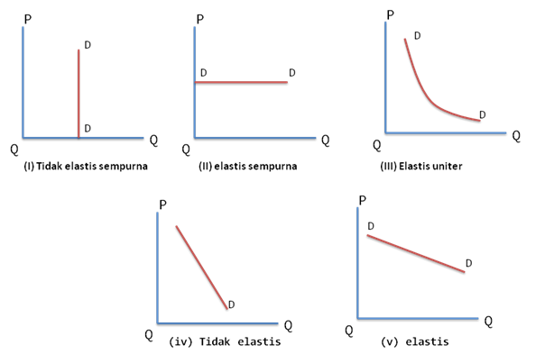
Jenis dan Kurva Elastisitas Permintaan (2)
$$Eh=∼$$
$Eh$ > 1
$$Eh=1$$
$$Eh<1$$
$$Eh>1$$

Slide 14
Faktor Penentu Elastisitas Permintaan
Banyaknya barang pengganti yang tersedia
”Sesuatu barang mempunyai banyak barang pengganti, maka permintaannya cenderung bersifat elastis”
Perubahan harga yang kecil saja akan menimbulkan perubahan yang besar terhadap permintaan
Persentase dari pendapatan yang dibelanjakan
” Semakin besar bagian pendapatan yang dikeluarkan untuk membeli barang maka akan semakin elastis”
Barang yang murah → Tidak Elastis (perubahan harga tidak akan mempengaruhi tingkat permintaan barang, karena hanya mempengaruhi sebagian kecil dari tingkat pendapatannya)
Barang yang mahal → Elastis (perubahan harga akan mempengaruhi tingkat permintaan barang, karena hanya mempengaruhi sebagian besar dari tingkat pendapatannya)

Slide 15
Faktor Penentu Elastisitas Permintaan (2)
Jangka waktu Analisis
” Semakin lama jangka waktu di mana permintaan itu di analisis, maka sifat permintaan suatu barang semakin elastis ”
Jangka waktu yang dingkat, maka permintaannya akan tidak elastis karena perubahan yang baru terjadi dipasar belum diketahui oleh pembeli
Jangka waktu yang panjang, pembeli dapat mencari barang pengganti yang mengalami peningkatan harga dan ini akan mengurangi permintannya

Slide 16
Elastisitas Permintaan Silang
Koefisien yang menunjukkan sampai dimana besarnya perubahan permintaan terhadap sesuatu barang apabila terjadi perubahan terhadap harga barang lain (Sadono, 2005)
Persamaan elastistas permintaan Silang:
$$Ec=\frac{\% ∆Q_{x}}{\% ∆{ P}_{y}}= \frac{\% Perubahan jumlah barang X yang diminta}{\% Perubahan harga barang Y}$$
Apabila perubahan harga barang Y, menyebabkan permintaan barang X mengalami perubahan
$$Ec= \frac{\frac{Q_{x2}−Q_{x1}}{Q_{x1}}}{\frac{P_{y2}−P_{y1}}{P_{y1}}}x 100\%$$
Keterangan:
$Q_{x1}$ = Permintaan barang X periode 1
$Q_{x2}$ = Permintaan barang X periode 2
$P_{y1}$ = Harga barang Y periode 1
$P_{y2}$ = Harga barang Y periode 2
${∆P}_{y}$= $P_{y2}−P_{y1}$
${∆Q}_{x}$ = $Q_{x2}−Q_{x1}$
Sifat Barang:
Ec Negatif → Barang Komplementer
Ec Positif → Barang Subsitusi
Ec =0 → Barang Netral
$Ec=\frac{ {∆Q}_{x}}{ ∆{ P}_{y}}$ x $\frac{P_{y1}}{Q_{x1}}$

Slide 17
Kasus Elastisitas Permintaan Silang
harga mobil rata-rata naik dari Rp 80 juta menjadi Rp 100 juta, sedangkan permintaan sepeda motor mengalami peningkatan dari 90 unit menjadi 120 unit berapa nilai elastisitas silang antara mobil dengan sepeda motor? bagaimana hubungan diantara kedua barang tersebut?
Diketahui: Harga Mobil = Rp 80 juta ($P_{y1}$) → Rp 100 juta ($P_{y2}$)
Permintaan motor = 90 unit ($Q_{x1}$) → 120 unit ($Q_{x2}$)
Dijawab:
koefisien elastisitasnya positif
maka menunjukkan hubungan antara kedua barang merupakan barang subsitusi, artinya ketika harga mobil naik maka permintaan jumlah mobil akan menurun menyebabkan permintaan motor meningkat
$$Eh=\frac{\% Perubahan jumlah barang X yang diminta}{\% Perubahan harga barang Y}$$
$$Eh= \frac{\frac{120−90}{90}}{\frac{100 juta−80 juta}{80 juta}}x 100\%=\frac{30}{20 juta}x\frac{80 juta}{90}$$
$$Eh=1,67$$

Slide 18
Elastisitas Permintaan Pendapatan
Koefisien elastisitas yang menunjukkan sampai dimana besarnya perubahan permintaan terhadap sesuatu barang akibat dari pada perubahan pendapatan pembeli
Persamaan elastistas permintaan Pendapatan:
$$Ec=\frac{\% ∆Q_{x}}{\% ∆ I}= \frac{\% Perubahan jumlah barang yang diminta}{\% Perubahan pendapatan}$$
Apabila perubahan pendapatan, menyebabkan permintaan barang mengalami perubahan
$$Ec= \frac{\frac{Q_{x2}−Q_{x1}}{Q_{x1}}}{\frac{I_{2}−I_{1}}{I_{1}}}x 100\%$$
Keterangan:
$Q_{x1}$ = Permintaan barang X periode 1
$Q_{x2}$ = Permintaan barang X periode 2
$I_{1}$ = Pendpatan periode 1
$I_{2}$ = Pendapatan periode 2
${∆Q}_{x}$ = $Q_{x2}−Q_{x1}$
$∆I$ = $I_{2}−I_{1}$
Sifat Barang:
EI >1 (Komoditas mewah)
EI <1 (Komoditas kebutuhan pokok)
EI = negatif (Komoditas inferior)
EI = positif (Komoditas normal)
$Ec=\frac{ ∆Q_{x}}{ ∆I}$ x $\frac{I_{1}}{Q_{x1}}$

Slide 19
Kasus Elastisitas Permintaan Pendapatan
pada saat pendapatan per bulannya sebesar Rp 1.000.000, digunakan membeli sate sebanyak 4 kali sebulan. tahun berikutnya terjadi kenaikan pendapatan sebesar Rp 1.500.000, dan konsumsi sate juga meningkat hingga sebanyak 10 kali sebulan. Berapa elastisitas pendapatanya?
Diketahui: Pendapatan = Rp 1.000.000 ($I_{1}$) → Rp 1.500.000 ($I_{2}$)
Permintaan sate = 4 ($Q_{x1}$) → 6 ($Q_{x2}$)
Dijawab:
Nilai koefisien elastisitas pendpatan sebesar 3 (EI >1), maka sate termasuk barang superior (mewah)
$$Ei=\frac{\% Perubahan jumlah barang X yang diminta}{\% Perubahan pendapatan}$$
$$Ei= \frac{\frac{10 −4}{4}}{\frac{1,5 juta−1 juta}{1 juta}}x 100\%=\frac{6}{500 rb}x\frac{1 juta}{4}$$
$Ei=$ 3

Slide 20
Elastisitas Penawaran
mengukur responsif penawaran sebagai akibat perubahan harga
Persamaan elastistas penawaran:
$$Es=\frac{\% ∆ Q}{\% ∆ P}= \frac{\% Perubahan jumlah barang yang ditawarkan}{\% Perubahan harga barang itu sendiri}$$
$$Es= \frac{\frac{Q_{2}−Q_{1}}{Q_{1}}}{\frac{P_{2}−P_{1}}{P_{1}}}x 100\%=\frac{∆Q}{∆P}x\frac{P_{1}}{Q_{1}}$$
Keterangan:
$Q_{x1}$ = Penawaran barang X periode 1
$Q_{x2}$ = Penawaran barang X periode 2
$P_{x1}$ = Harga barang X periode 1
$P_{x2}$ = Harga barang X periode 1
${∆Q}_{x}$ = $Q_{x2}−Q_{x1}$
$∆P_{x}$=$P_{2}−P_{1}$

Slide 21
Pada saat harga Rp 5000 per unit, jumlah sendal yang ditawarkan 20 unit. Kemudian harga turun menjadi Rp 4.500 per unit dan jumlah sendal yang ditawarkan menjadi 10 unit. berdasarkan data tersebut besarnya koefisien elastisitas penawarannya?
Diketahui: Harga sendal = Rp 5000 ($P_{y1}$) → Rp 4500 ($P_{y2}$)
Permintaan sendal = 20 unit ($Q_{x1}$) → 10 unit ($Q_{x2}$)
Dijawab:
$$Es=\frac{\% Perubahan jumlah barang X yang ditawarkan}{\% Perubahan harga barang X}$$
$$Es= \frac{\frac{10−20}{10}}{\frac{Rp 4.500−Rp 5.000}{Rp 5.000}}x 100\%=\frac{−10}{−500} x \frac{5.000}{20 }$$
$Es=$ 5
$$Es −→ Penawarannya elastis$$

Slide 22
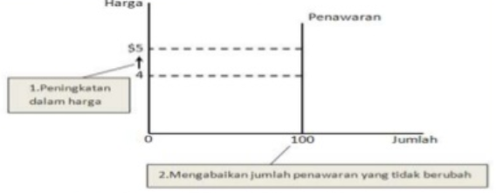
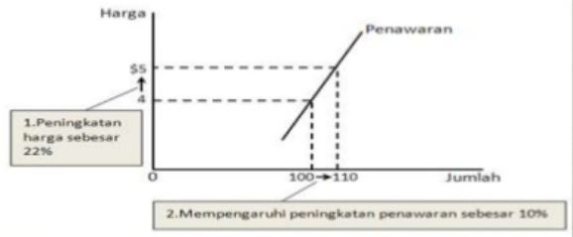
Penawaran Inelastis Sempurna (elastisitas = 0)
%∆Qs = 0, %∆Ps
Perubahan harga suatu komoditas tidak akan merubah jumlah komoditas yang ditawarkan
Ex: kebutuhan tanah, air minum
Penawaran Inelastis (elastisitas < 1)
%∆Qs < %∆Ps
Jumlah komoditas yang ditawarkan kurang peka terhadap perubahan harga. Dalam hal ini persentase perubahan harga lebih besar dari persentase perubahan jumlah yang ditawarkan
Ex: kebutuhan pokok / primer

Slide 23
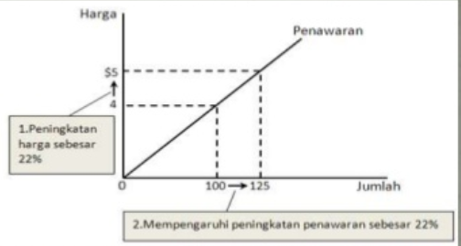
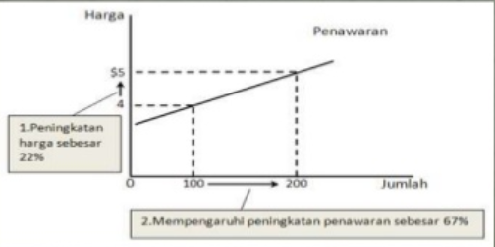
Penawaran Elastis Uniter (elastisitas = 1)
%∆Qs = %∆Ps
Perubahan harga komoditas tersebut dalam suatu persentase tertentu, akan diikuti dengan perubahan jumlah komoditas yang ditawarkan dalam persentase yang sama
Ex: kebutuhan sekunder
Penawaran Elastis (elastisitas > 1)
%∆Qs > %∆Ps
Jumlah komoditas yang ditawarkan akan mengalami perubahan dengan persentase yang melebihi persentase perubahan harga
Ex: kebutuhan mewah / luxury

Slide 24
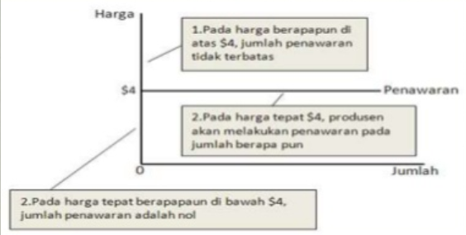
Penawaran Elastis Sempurna (elastisitas = 1)
%∆Qs, %∆Ps = 0
Pada suatu harga tertentu, pasar sanggup menjual semua komoditas yang ada di pasar, berapapun banyaknya komoditas yang dipasarkan oleh para penjual pada harga tersebut semuanya akan dapat terjual.
Ex: kebutuhan dunia, gandum)

Slide 25
TUGAS #2 Konsep Elastisitas
Cocokan konsep elastisitas permintaan dan penawaran, di bawah ini
Jumlah komoditas yang diminta akan mengalami perubahan dengan persentase yang melebihi persentase perubahan harga
Penawaran Inelastis
Persentase perubahan harga lebih besar dari persentase perubahan jumlah yang diminta
Permintaan Inelastis
Jumlah komoditas yang ditawarkan akan mengalami perubahan dengan persentase yang melebihi persentase perubahan harga
Permintaan Uniter
Jumlah komoditas yang ditawarkan kurang peka terhadap perubahan harga. Dalam hal ini persentase perubahan harga lebih besar dari persentase perubahan jumlah yang ditawarkan
Permintaan Elastis
Perubahan harga komoditas tersebut dalam suatu persentase tertentu, akan diikuti dengan perubahan jumlah komoditas yang diminta tersebut dalam persentase yang sama
Penawaran Elastis

